Slide 1
Поиск потенциальных поставщиков

Slide 2
Вводные данные закупок
Планируется провести закупку услуг по:
  техническому обслуживанию зданий (ОКПД2 81.10.10.000)
  клининговым услугам (ОКПД2 81.21.10.000)
на основании Федерального закона № 44-ФЗ.
Планируемый объём закупки:
  Техническое обслуживание зданий — 250 млн руб.
  Клининговые услуги — 130 млн руб.

Slide 3
Полученные данные
Наименования полей
Реестровый номер контракта | Фактически оплачено
ИНН исполнителя | Основание расторжения контракта
Наименование исполнителя | Причина расторжения контракта
Статус контракта | Неустойки (штрафы и пени)
Номер извещения | Включение в реестр недобросовестных поставщиков
Дата заключения контракта | ОКВЭД
Дата окончания исполнения контракта | Доходы
Цена контракта | Расходы
 | Прибыль(убыток)

Slide 4
Условия участия в конкурсе
Цена выполненных работ, оказанных услуг по контракту должна составлять не менее 20 процентов начальной (максимальной) цены контракта
  Начальная цена контракта:
  для ремонта зданий: 250 000 000 руб.
  для уборки зданий: 130 000 000 руб.
Опытом исполнения контракта считается такой опыт участника закупки за 5 лет до дня окончания срока подачи заявок на участие в закупке с учетом правопреемства

Slide 5
Общие данные
Для ремонта зданий | Для уборки зданий
Общее количество контрактов: 1000 Общая сумма контрактов: 2 838 964 547 руб. Общее количество исполнителей: 388 | Общее количество контрактов: 1000 Общая сумма контрактов: 2 956 463 209 руб. Общее количество исполнителей: 287

Slide 6
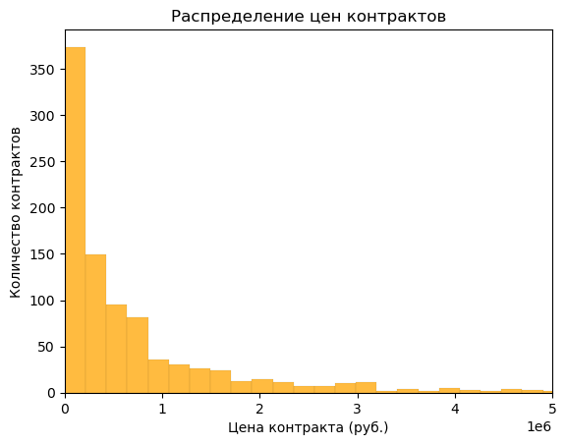
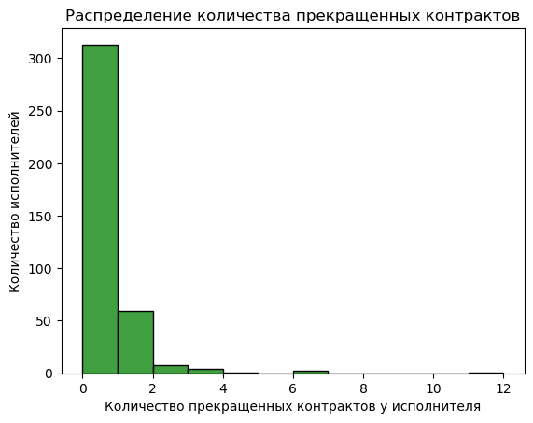
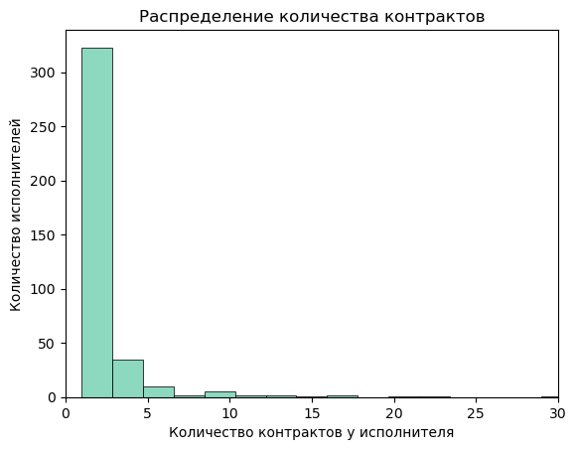
Распределение данных по ремонту зданий
Видно что данные имеют сильный перекос влево, это означает, что в дальнейшем нам надо будет бороться с длинными хвостами в данных

Slide 7
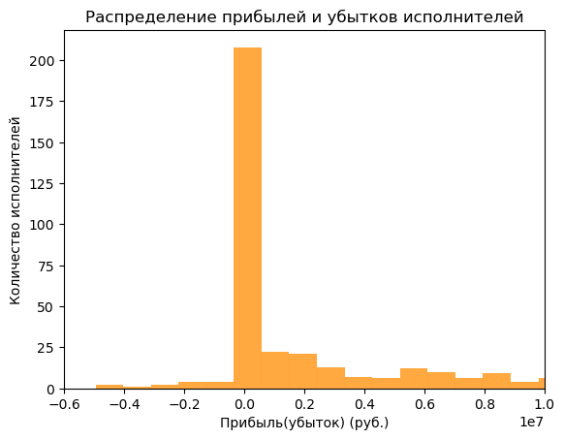
Финансовые показатели исполнителей исполнителей по ремонту зданий
Видно, что у большинства исполнителей показатели прибыли находятся в области
≈(-300 000, 300 000)

Slide 8
Данные в разрезе исполнителей для ремонта зданий
Показатель | Сумма контрактов (руб.) | Средняя цена контракта (руб.) | Количество контрактов
Количество исполнителей | 388 | 388 | 388
Среднее значение | 7 283 234 | 4 348 836 | 2.57
Разброс значений (стандартное отклонение) | 20 935 845 | 14 231 905 | 7.06
Минимальное значение | 4 611 | 4 611 | 1.00
25-й процентиль (нижняя граница типичных значений) | 132 133 | 112 839 | 1.00
Типичное значение (медиана) | 551 036 | 359 919 | 1.00
75-й процентиль (верхняя граница типичных значений | 3 737 617 | 1 862 629 | 2.00
Максимальное значение | 169 174 550 | 15 885 299 | 113

Slide 9
Данные в разрезе исполнителей для уборки зданий
Показатель | Сумма контрактов (руб.) | Средняя цена контракта (руб.) | Количество контрактов
Количество исполнителей | 286 | 286 | 286
Среднее значение | 9 835 177 | 2 957 330 | 3.45
Разброс значений (стандартное отклонение) | 20 242 091 | 6 148 321 | 5.18
Минимальное значение | 7 806 | 7 806 | 1.00
25-й процентиль (нижняя граница типичных значений) | 627 997 | 352 509 | 1.00
Типичное значение (медиана) | 1 814 701 | 1 098 354 | 2.00
75-й процентиль (верхняя граница типичных значений) | 8 643 764 | 2 496 720 | 4.00
Максимальное значение | 136 713 000 | 67 443 982 | 46.00

Slide 10
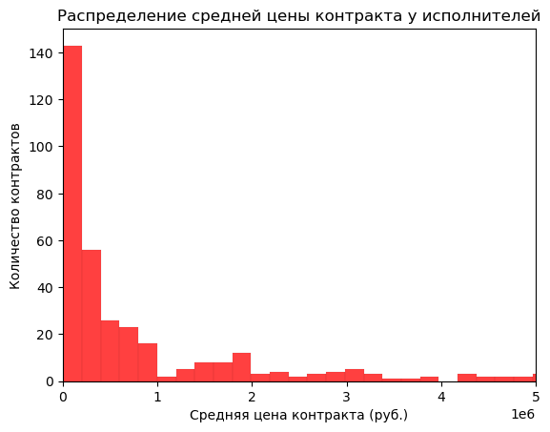
Данные в разрезе исполнителей
Показатели для исполнителей ремонта зданий
Показатель | Среднее (руб.) | Стандартное отклонение (руб.) | CV (%)
Сумма контрактов | 7 283 234.95 | 20 935 845.13 | ≈ 287%
Средняя цена контракта | 4 348 836.53 | 14 231 905.62 | ≈ 327%
Количество контрактов | 2.57 | 7.06 | ≈ 275%
Показатели для исполнителей уборки зданий
Показатель | Среднее (руб.) | Стандартное отклонение (руб.) | CV (%)
Сумма контрактов | 9 835 177.77 | 20 242 091.60 | ≈ 206%
Средняя цена контракта | 2 957 330.51 | 6 148 321.46 | ≈ 208%
Количество контрактов | 3.45 | 5.18 | ≈ 150%
CV – коэффициент вариации

Slide 11
Количество уникальных исполнителей в разрезе исполнение завершено/прекращено
Для ремонта зданий
Статус контракта | Количество уникальных исполнителей | Пересечение
Исполнение завершено | 355 | 42
Исполнение прекращено | 75
Для уборки зданий
Статус контракта | Количество уникальных исполнителей | Пересечение
Исполнение завершено | 244 | 70
Исполнение прекращено | 112

Slide 12
Кластерный анализ
Признаки для кластеризации:
Количество контрактов у исполнителя
Средняя цена контракта
Метод кластеризации:
Иерархическая

Slide 13
Кластерный анализ
Рассмотрим кластеризацию неочищенных от выбросов данных:
Неочищенные данные приведем к логарифмической шкале чтобы убрать большие хвосты, а далее стандартизируем методом MinMax на отрезке [0,1].
Рассматривать кластеризацию на очищенных от выбросов данных будет некорректно, так как их удаление приведет к потере важной информации.

Slide 14
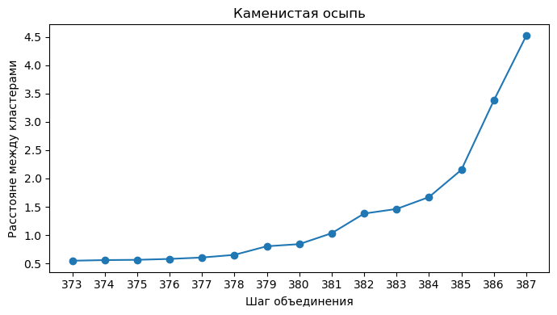
Определение числа кластеров для ремонта зданий на неочищенных от выбросов данных
На уровне 3-х и 4-x кластеров можно выделить локоть

Slide 15
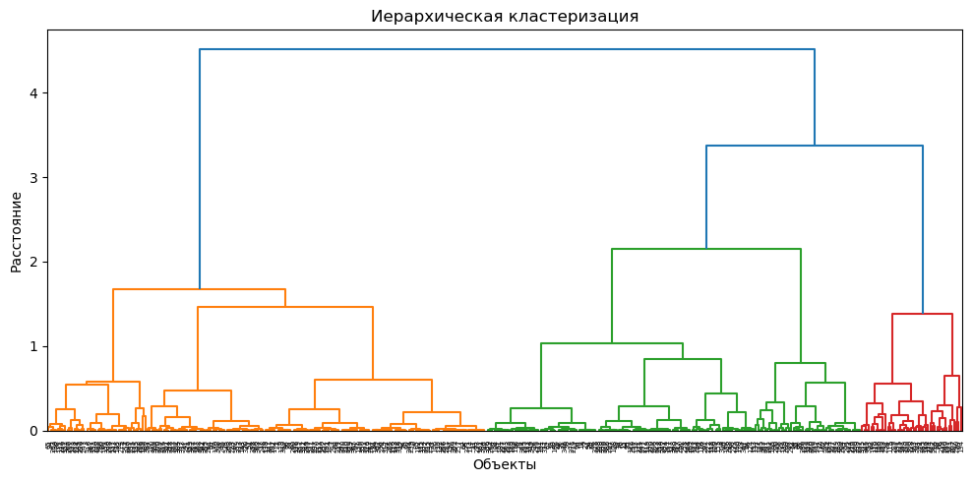
Результат иерархической кластеризации данных с выбросами

Slide 16
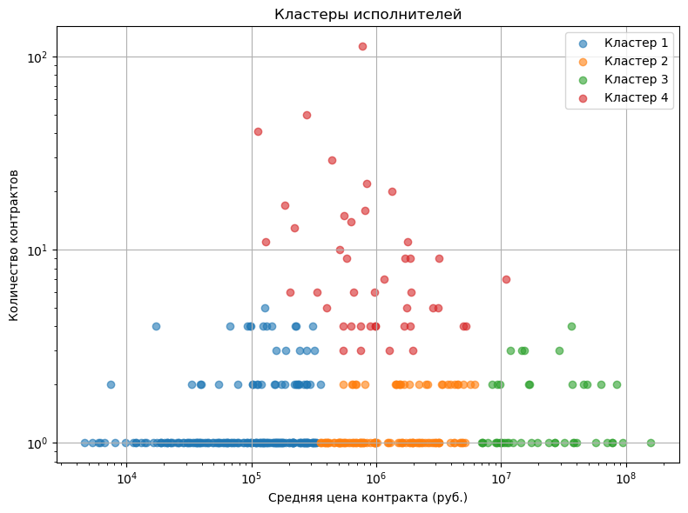
Кластеризация для ремонта зданий на логарифмированных данных
(4 кластера)
 | Средняя цена контракта (руб.) | Количество контрактов | Количество компаний в кластере
Кластер 1 | 126892.07 | 1.39 | 186
Кластер 2 | 1799027.66 | 1.24 | 114
Кластер 3 | 1471608.81 | 12.42 | 43
Кластер 4 | 31008407.00 | 1.47 | 45

Slide 17
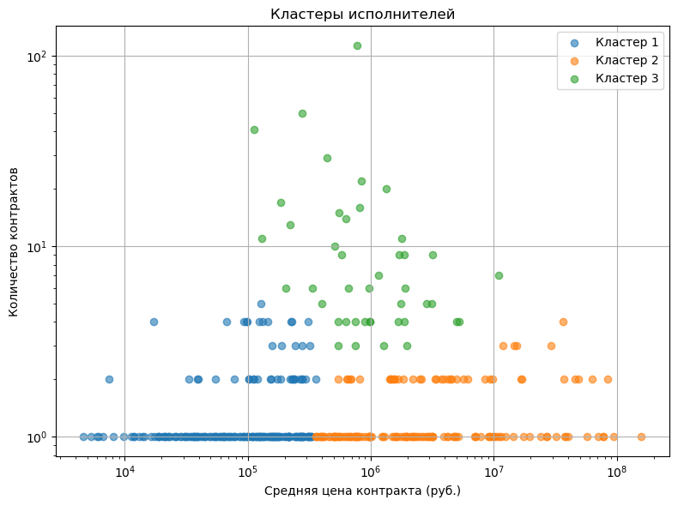
Кластеризация для ремонта зданий на логарифмированных данных
(3 кластера)
 | Средняя цена контракта (руб.) | Количество контрактов | Количество компаний в кластере
Кластер 1 | 1268921 | 1.38 | 186
Кластер 2 | 10065830 | 1.30 | 159
Кластер 3 | 1471609 | 12.42 | 43

Slide 18
Интерпретация кластеров для ремонта зданий
1 кластер | Мелкие исполнители: заключают мало контрактов (≈1), и каждый контракт сравнительно небольшой по цене. Это «микроподрядчики».
2 кластер | Тоже малое число контрактов, но средняя цена уже в десятки раз выше. Компании-«нишевики»: редко участвуют, но берут дорогие контракты.
3 кластер | Исполнители среднего уровня: заключают довольно много контрактов (≈12), и каждый в среднем на 1.5 млн ₽. Это «массовые игроки средней руки».
4 кластер | Редкие, но очень крупные сделки. Крупные компании или уникальные поставщики, которые берут контракты на десятки миллионов, но не часто.

Slide 19
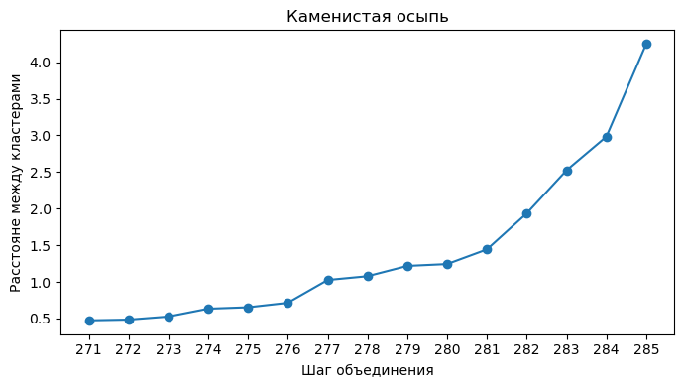
Определение числа кластеров для клининга на неочищенных данных
Можно выделить локоть на уровне 5

Slide 20
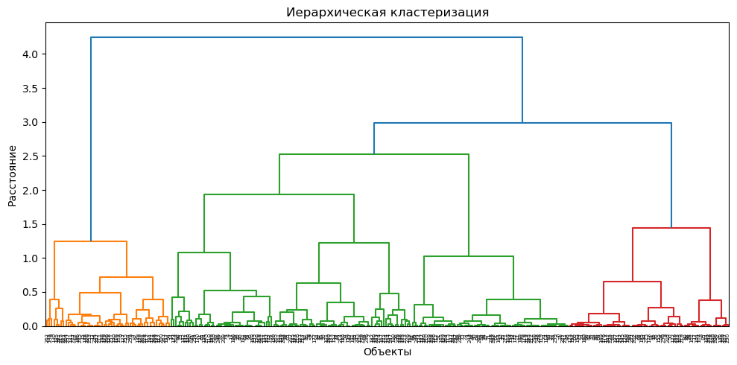
Иерархическая кластеризация

Slide 21
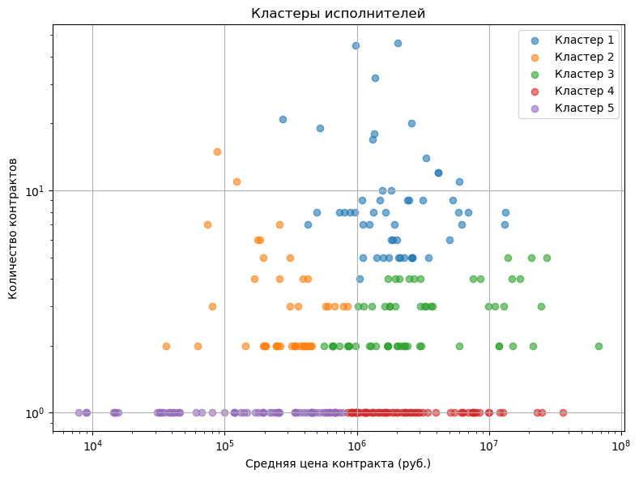
Кластеризация для уборки зданий на логарифмированных данных
(5 кластеров)
 | Средняя цена контракта (руб.) | Количество контрактов | Количество компаний в кластере
Кластер 1 | 2686259 | 10.5 | 52
Кластер 2 | 316832 | 3.44 | 43
Кластер 3 | 6550146 | 2.77 | 58
Кластер 4 | 4458772 | 1 | 66
Кластер 5 | 273132 | 1 | 67

Slide 22
Интерпретация кластеров для уборки зданий
1 кластер | Компании с устойчивой активностью — заключают много контрактов средней стоимости. Вероятно, стабильные исполнители, регулярно выигрывающие закупки.
2 кластер | Компании с низкой ценой контрактов, но несколько контрактов в портфеле. Возможно, локальные или нишевые поставщики с небольшими объёмами.
3 кластер | Реализуют немного, но дорогие контракты — возможно, специализированные организации под конкретные крупные объекты.
4 кластер | Компании, выполняющие единичный контракт средней стоимости — потенциально новые или эпизодические участники закупок.
5 кластер | Самый “низовой” сегмент — дешёвые и единичные контракты. Вероятно, мелкие фирмы или ИП без постоянного участия в торгах.

Slide 23
Определение целевой переменной
Целевая переменная: Успешный контракт
Условия успешного контракта:
  (Статус контракта: Исполнение завершено)
  ИЛИ (Фактически оплачено / Цена контракта(доля оплаты) > 85%
  И Основание расторжения контракта: соглашение
  И Причина расторжения контракта: соглашение/в связи с фактическим объемом)

Slide 24
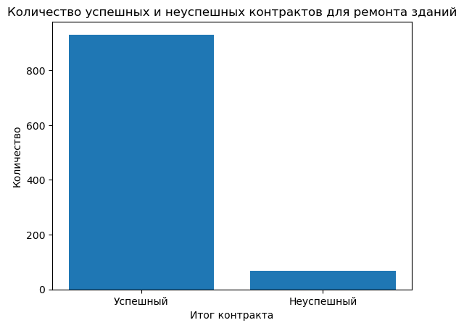
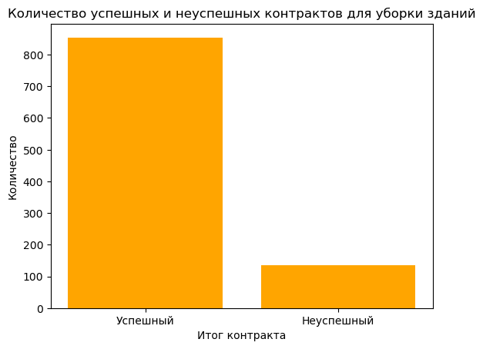
Распределение переменной успешный контракт
Успешных контрактов значительно больше, чем неуспешных — будем применять балансировку.

Slide 25
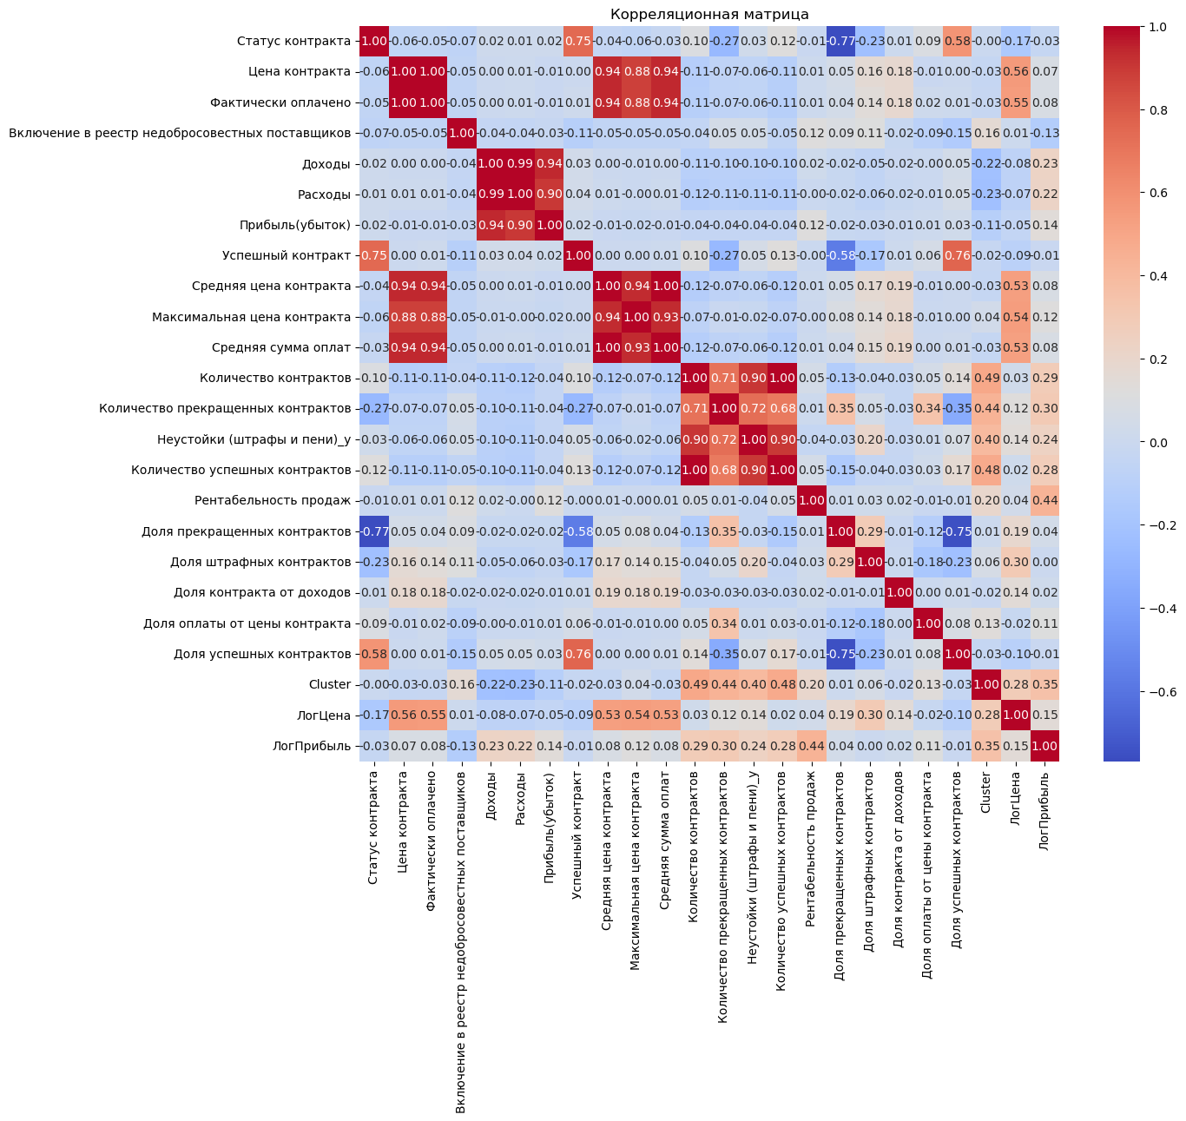
Предсказание успешного контракта
Корреляционная матрица для ремонта зданий

Slide 26
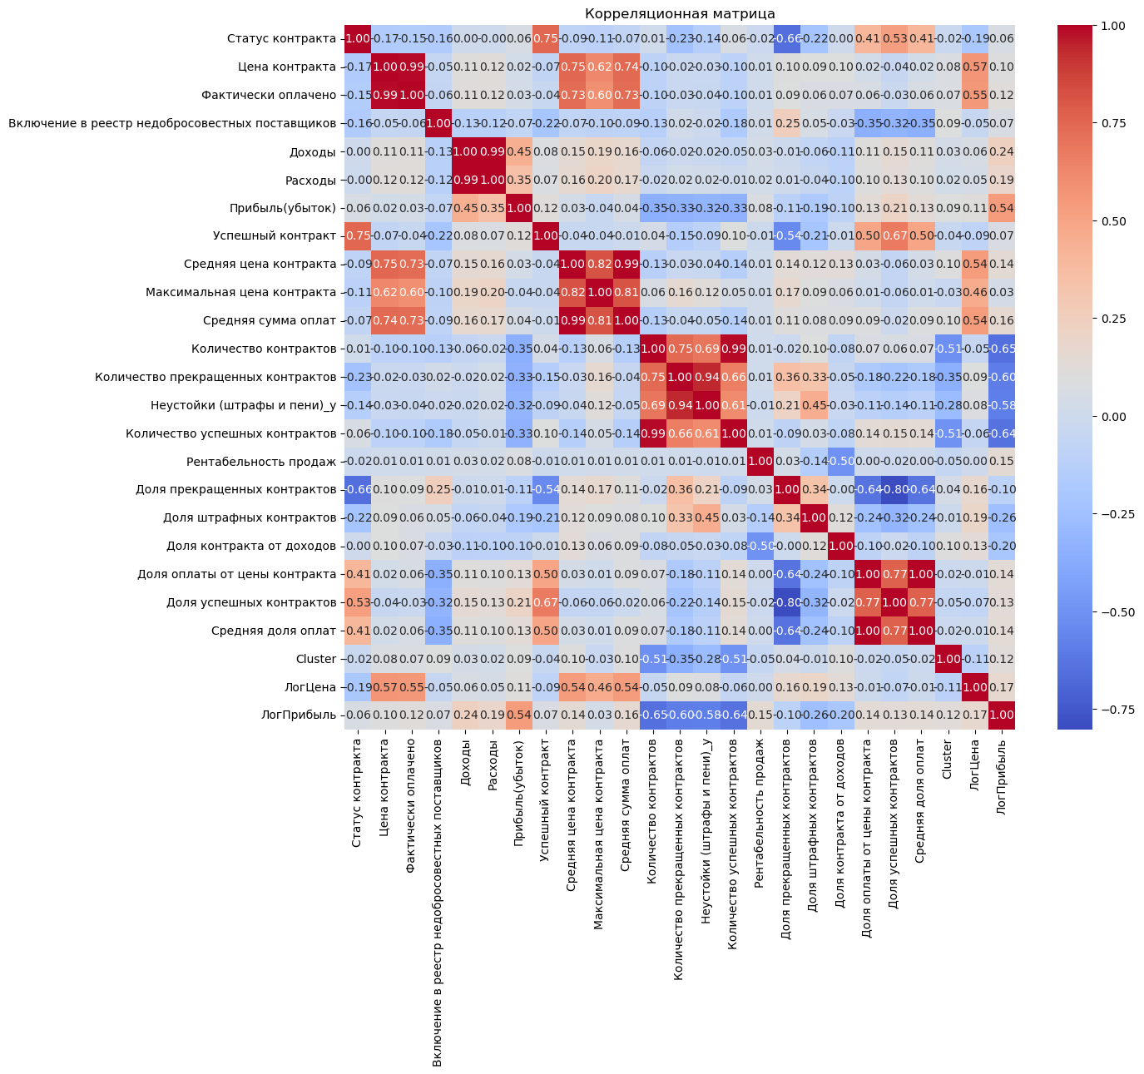
Корреляционная матрица для уборки зданий

Slide 27
Используемые показатели качества классификации
Показатель | Что измеряет
Precision | Доля правильных среди всех предсказанных «положительных»
Recall | Доля найденных «положительных» среди всех реально положительных
Accuracy | доля правильных предсказаний среди всех объектов

Slide 28
Результаты для ремонта зданий
 | precision | recall | f1-score | Количество
Неуспешный | 0.83 | 0.75 | 0.79 | 20
Успешный | 0.98 | 0.99 | 0.99 | 280
accuracy |  |  | 0.95
Признаки:
  Общие:
  Фактически оплачено
  Количество контрактов
  Доля успешных контрактов
  ЛогЦена
  Полученные после кластеризации логарифмированных данных:
  Cluster_2
  Cluster_3
Матрица ошибок
 | Неуспешный (факт) | Успешный (факт)
Неуспешный (прогноз) | 15 | 5
Успешный (прогноз) | 3 | 277

Slide 29
Результаты для уборки зданий
 | precision | recall | f1-score | Количество
Неуспешный | 0.79 | 0.82 | 0.80 | 40
Успешный | 0.97 | 0.96 | 0.97 | 257
accuracy |  |  | 0.95
Признаки:
  Фактически оплачено
  Доля успешных контрактов
  Количество контрактов
  ЛогЦена
Матрица ошибок
 | Неуспешный(факт) | Успешный (факт)
Неуспешный (прогноз) | 33 | 7
Успешный (прогноз) | 9 | 248

Slide 30
Результаты для ремонта зданий с учетом условий участия в конкурсе
№ | ИНН исполнителя | Вероятность участия
0 | 7813295730 | 0.994346
1 | 7806438762 | 0.994346
2 | 434593053826 | 0.994346
3 | 7839426699 | 0.992698
4 | 7707049388 | 0.992698
5 | 7804455145 | 0.992698
6 | 7715617958 | 0.992698
7 | 7801353265 | 0.992698
8 | 7802425152 | 0.992698
9 | 7838365179 | 0.992698
10 | 7806272267 | 0.991891
ИНН исполнителя | Максимальная цена контракта (руб.)
7813295730 | 97 972 270
7806438762 | 69 300 000
434593053826 | 66 600 000
7839426699 | 158 853 000
7707049388 | 94 269 460
7804455145 | 92 427 860
7715617958 | 78 316 130
7801353265 | 77 322 600
7802425152 | 70 876 000
7838365179 | 57 472 150
7806272267 | 95 869 040

Slide 31
Результаты для уборки зданий с учетом условий участия в конкурсе
№ | ИНН исполнителя | Вероятность участия
0 | 7806272267 | 0.997370
1 | 7816274834 | 0.997074
2 | 7810010730 | 0.996285
3 | 665209071864 | 0.992642
4 | 7810013071 | 0.983990
5 | 7842023467 | 0.965409
6 | 7811548471 | 0.469279
7 | 772774274560 | 0.366412
8 | 7806538767 | 0.355258
9 | 7841432932 | 0.232551
10 | 7842459510 | 0.229978
ИНН исполнителя | Максимальная цена контракта (руб.)
7806272267 | 38 180 356
7816274834 | 29 902 782
7810010730 | 26 597 917
665209071864 | 36 320 683
7810013071 | 30 066 815
7842023467 | 35 492 981
7811548471 | 86 585 771
772774274560 | 26 791 283
7806538767 | 37 544 192
7841432932 | 70 904 664
7842459510 | 92 356 699

